Slide 1
Autismiopetuksen kehittäminen Espoossa; erityisvaatimukset fyysiselle toimintaympäristölle
VALOKUVIA PROJEKTISTA
ALKUTILANNE JA REMONTIN ALOITUS

Slide 2
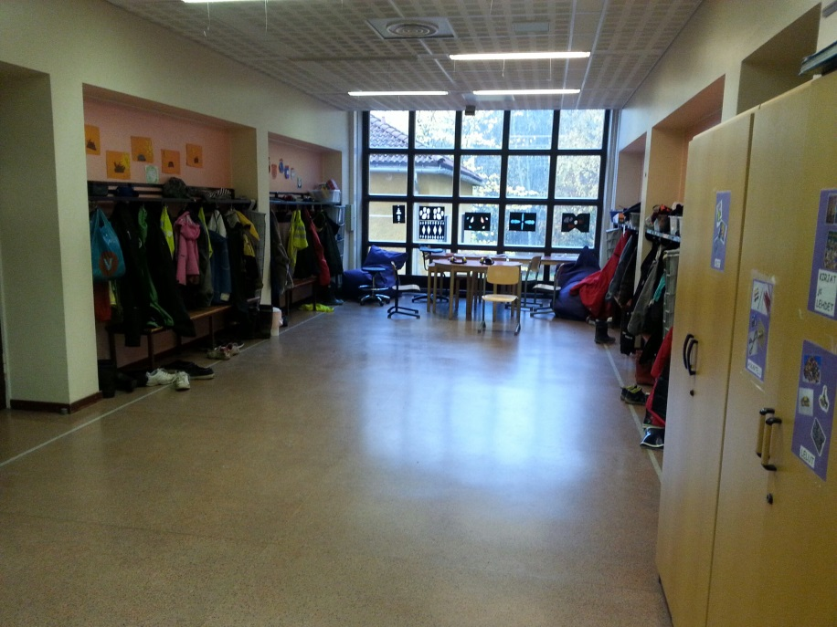
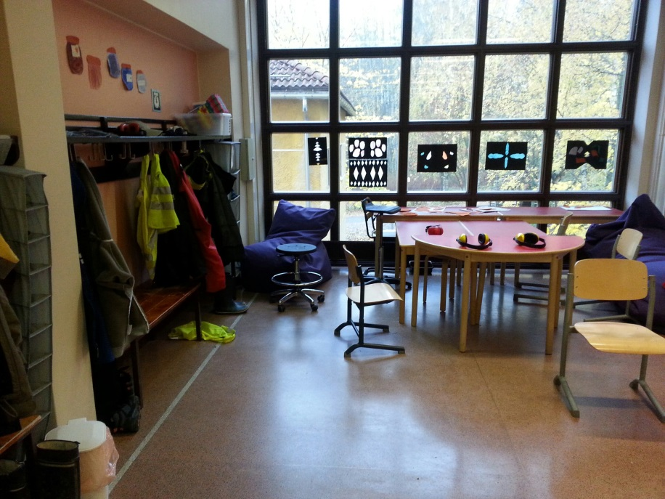
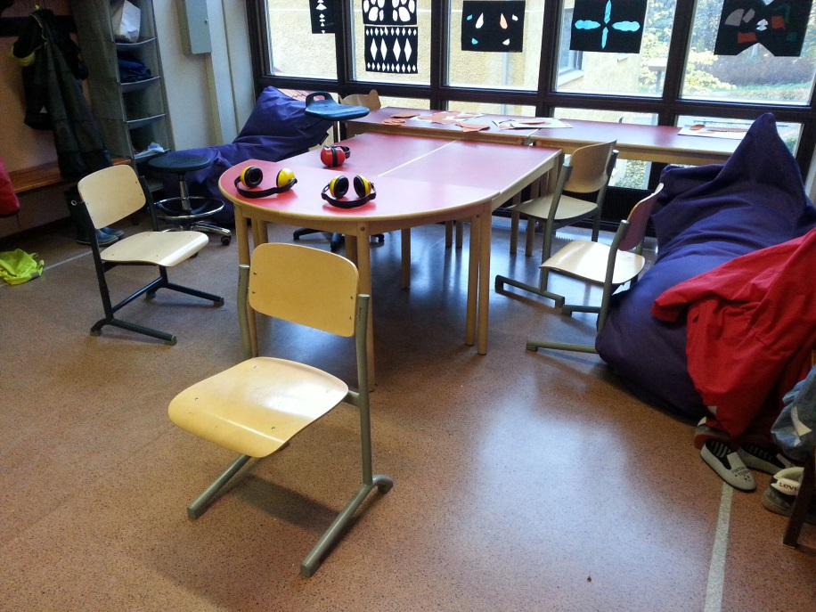
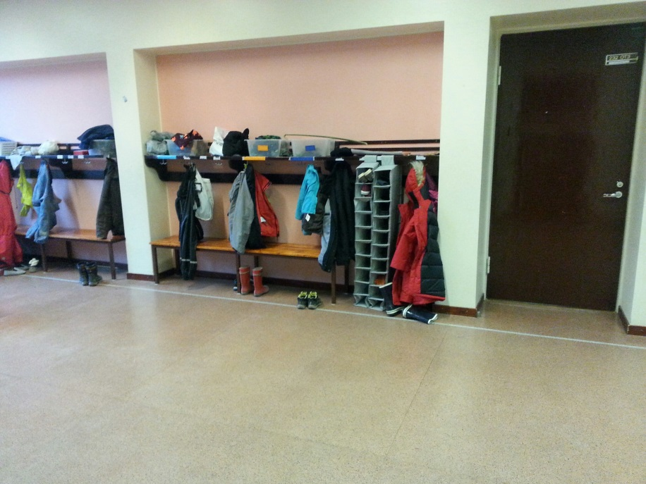

Slide 3
